Slide 1
إرسال الأوامر للروبوت أهلا بكم الى سكراتش 3

Slide 2
قائمة المحتويات
مراجعة وتذكر
ارسال الأوامر الى الروبوت
تمرين – المعلم هو روبوت
بيئة التطوير Scratch 3 سكراتش 3
مصطلحات
الدخول الى بيئة التطوير
تعرف على بيئة التطوير
تعرف على أنواع الأوامر
إضافة فئات أوامر الروبوت
الترتيب والنظافة

Slide 3
مراجعة وتذكر
أنظمة
مُدخل – معالج – مُخرج
نظام محوسب ونظام روبوتي
وسائل المُدخل والمُخرج في الروبوت

Slide 4
ارسال أوامر للروبوت
تمرين – المعلم هو روبوت !
يجب تكليف الروبوت بأداء مهمة
مثلا: اكتب اسم طالب على اللوح
مثلا: اكتب أسماء 3 طلاب على اللوح
مثلا: العب معي "زوج او فرد"
الطالب هو روبوت !
من يتطوع ان يكون المبرمج للروبوت ؟

Slide 5
ملخص التمرين
لا يستطيع الروبوت ان يخمن ماذا كان قصدنا او ماذا اردنا , ولكنه يستطيع تنفيذ الأوامر التي ترسل اليه بدقة وبدون تأويل.
اذا اردنا ان ينفذ الروبوت ما يطلب منه, فعلى الأوامر ان تكون كأنه "يفهمها" – أي, يستطيع تنفيذها
اذا اردنا ان ينفذ الروبوت مهمة معقدة لا يعرف كيف ينفذها, علينا ان نجزئها الى مهام صغيرة يستطيع الروبوت تنفيذها
تستطيع الروبوتات تنفيذ مهام معقدة جدا, وفي بعض الأحيان تستطيع تنفيذ مهام ووظائف للبشر

Slide 6
بيئة التطوير Scratch 3 سكراتش 3 - مصطلحات
خوارزمية - طريقة منهجية لتنفيذ مهمة معينة بعدد نهائي من الخطوات.
لغة برمجة – لغة لكتابة برامج حاسوب
برنامج حاسوب – سلسلة أ وامر بلغة البرمجة وظيفتها تنفيذ مهمة (تحقيق الخوارزمية ).
سيناريو – كلمة مرادفة لبرنامج حاسوب بلغة البرمجة سكراتش (Scratch)

Slide 7
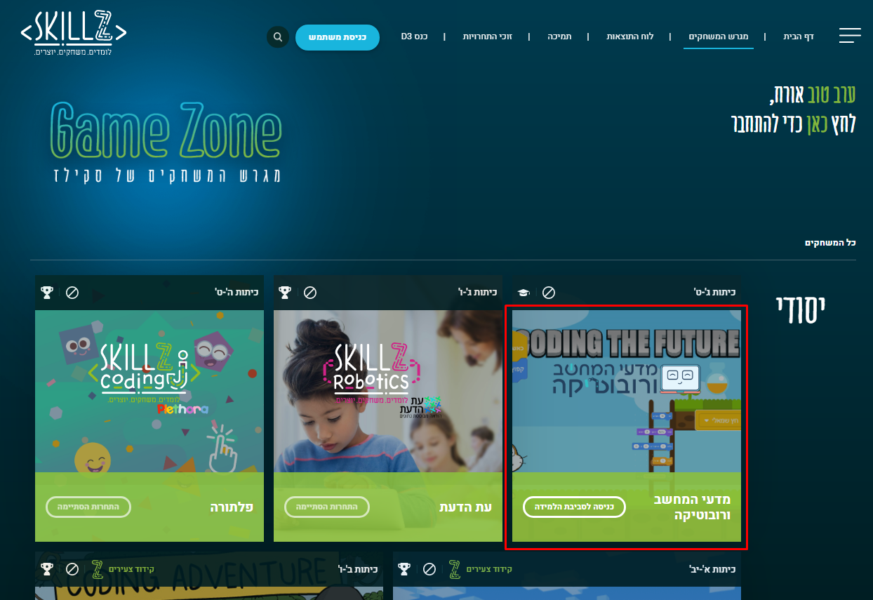
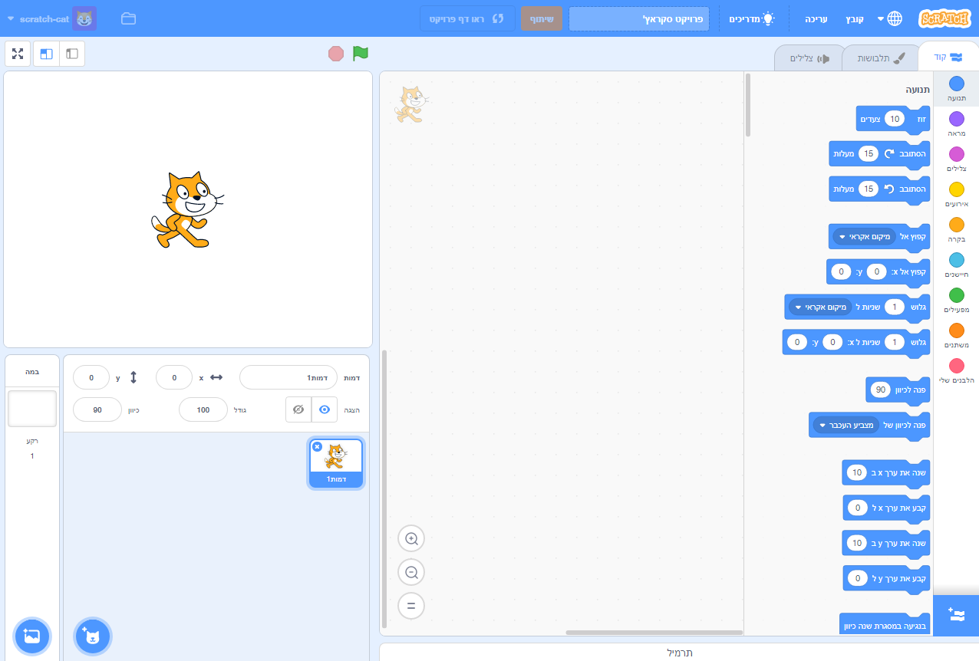
Scratch 3 – الدخول لبيئة التطوير
للطلاب طريقة تحديد موحدة– الدخول عن طريق - ملعب وزارة التربية والتعليم
للبقية – الدخول عن طريق الموقع الخاص ب fischertechnik

Slide 8
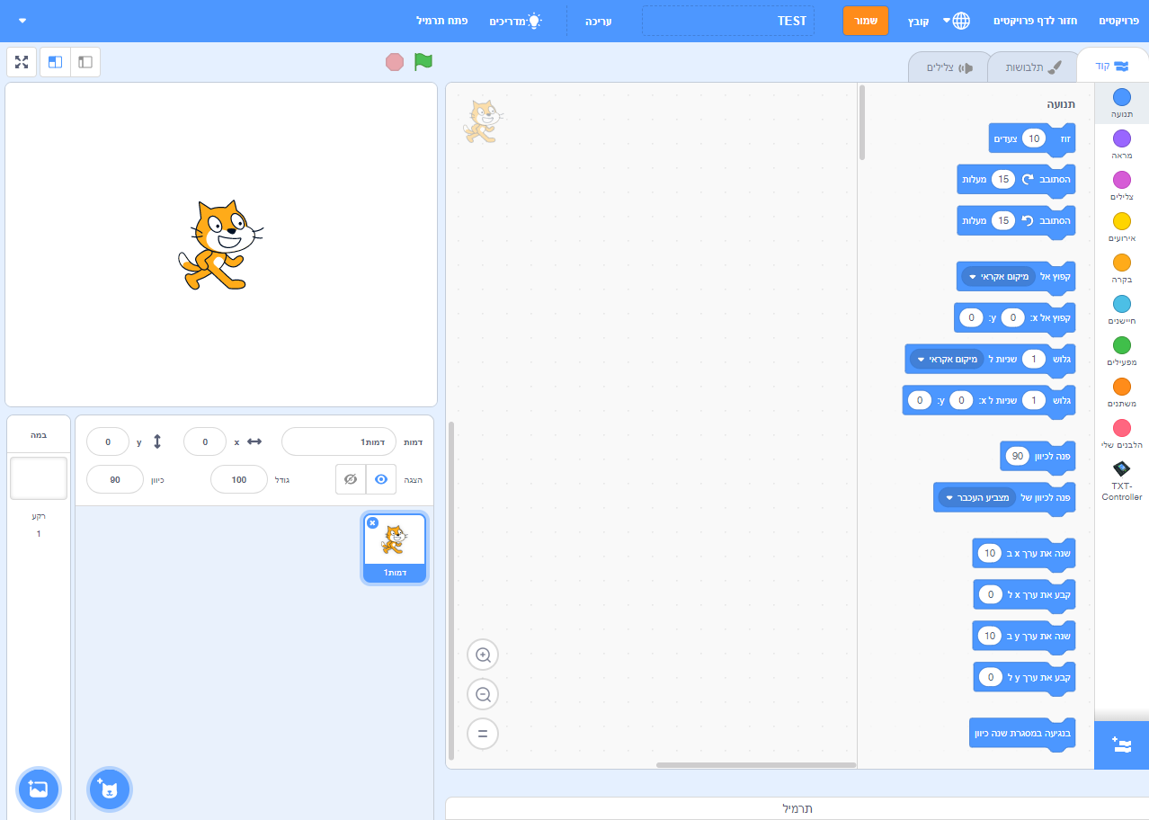
بيئة التطوير Scratch 3

Slide 9
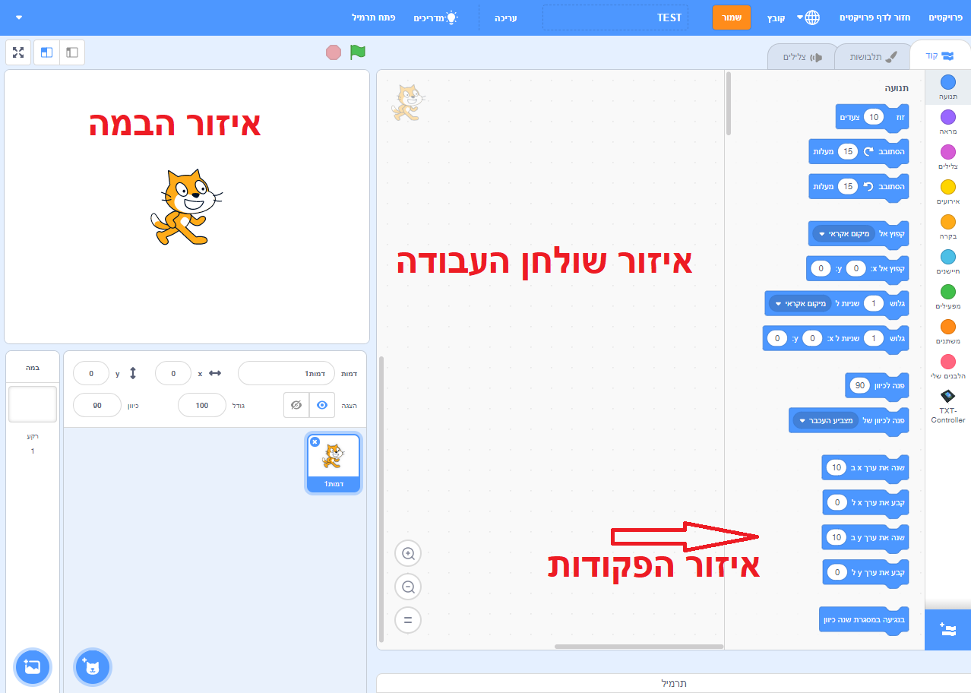
بيئة التطويرScratch 3
منطقة المنصة
منطقة طاولة العمل
منطقة الأوامر

Slide 10
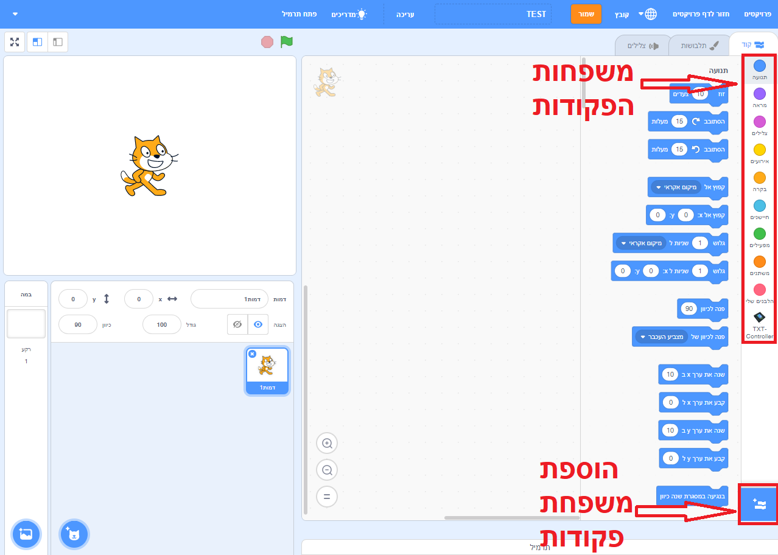
סביבת הפיתוח Scratch 3
فئات الأوامر
إضافة فئات الأوامر

Slide 11
بيئة التطوير Scratch 3 - أوامر
فئات الأوامر
لون مختلف لكل فئة
قاسم مشترك لكل فئة
نظام تشغيل الأوامر
نقرة مزدوجة لتشغيل فوري لمرة واحدة
الجر الى طاولة العمل من اجل تركيب سيناريو

Slide 12
بيئة التطوير Scratch 3 - اوامر
أنواع الأوامر - عام
أوامر "قبعة" لابتداء عمليات
حدث – يؤدي الى تفعيل السيناريو
أوامر شرطية لإجراء فحوصات
شروط – "اذا" و "اذا لم.."
أوامر لتنفيذ فعاليات

Slide 13
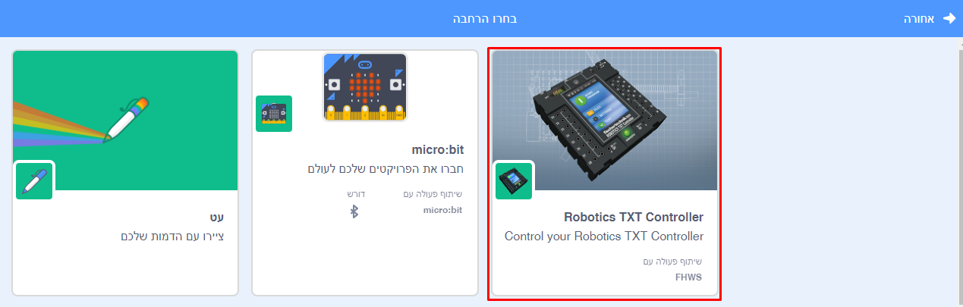
إضافة توسيع لفئات الأوامر
لاضافة فئة أوامر الروبوت (حتى بدون توصيل روبوت للحاسوب) – بعد النقر على زر إضافة توسيع لفئات الأوامر – نختار المتحكم -TXT الخاص بفيشرتكنيك

Slide 14
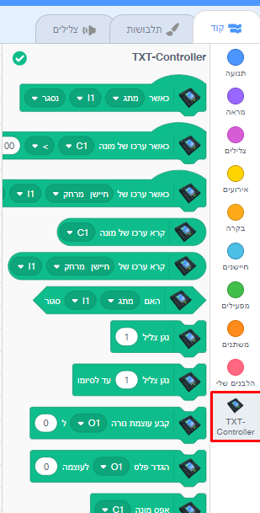
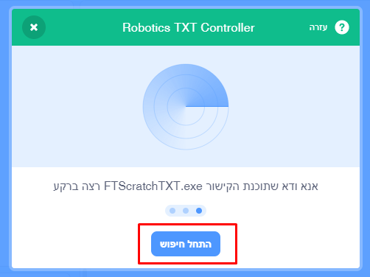
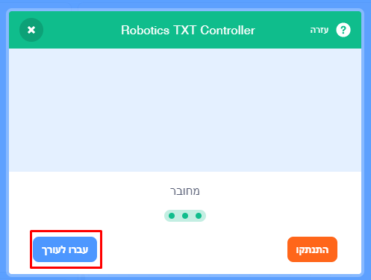
إضافة توسيع لفئات الأوامر
نبحث عن الروبوت (برنامج الربط FTScratchTXT الأسود يجب ان يتم تشغيله بالخلفية) ونعود لبيئة التطوير بعد إضافة الفئة التابعة للمتحكم.
اذا لم يتصل الروبوت بالإمكان إضافة فئة الأوامر عندها لن تظهر إشارة V وانما علامة تعجب برتقالية (عند النقر عليها تبدأ عملية البحث من جديد החיבור)

Slide 15
الترتيب والنظافة
حفظ مشروع السكراتش 3
ترتيب المعدات ومحطة العمل
اغلاق "النوافذ" في الحاسوب

